Slide 1




Voorlezen met impact ​
Woordenschatontwikkeling in de klaspraktijk
Silke Vanparys
Notes:
Copyright afbeeldingen: Iedereen Leest

Slide 2
Waarom voorlezen?
Interactief voorlezen!
Voorlezen en woordenschatontwikkeling
Voorlezen en de nieuwe minimumdoelen

Slide 3
Waarom voorlezen?

Slide 4
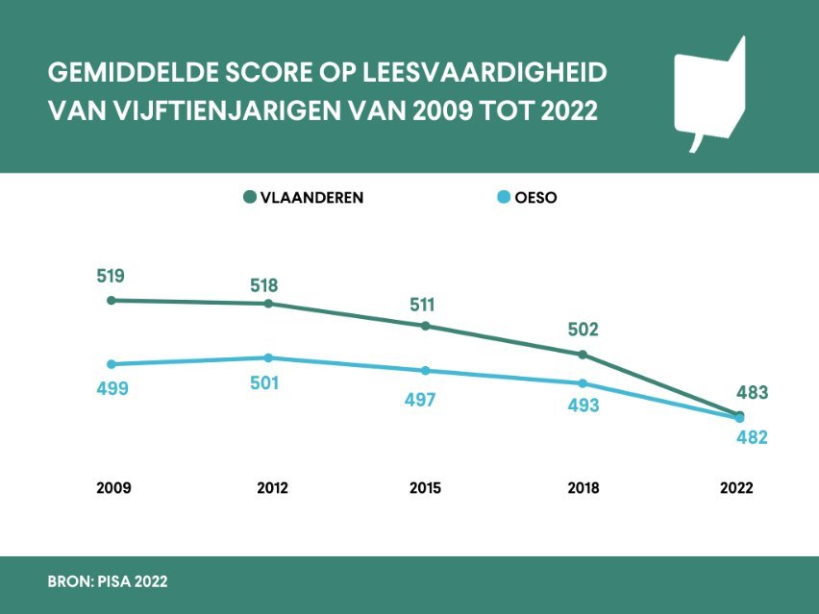
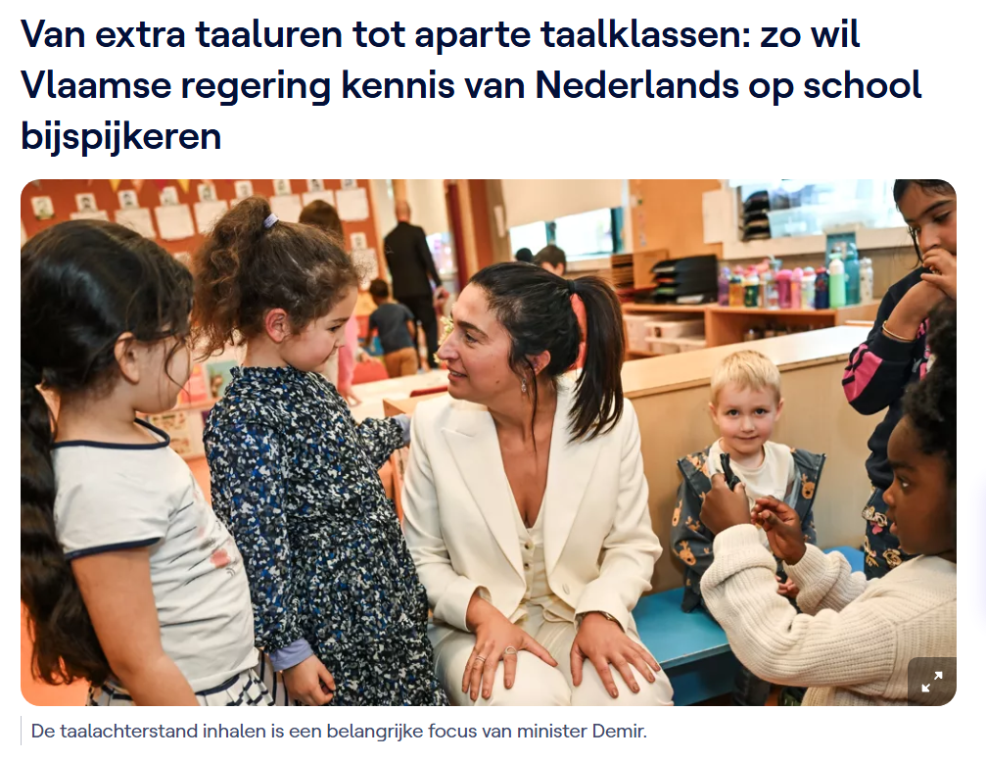
Waarom voorlezen?

Slide 5

Voorlezen
Voorlezen als fijne en effectieve manier om in te zetten op taalvaardigheid en woordenschat (Bus et al., 1995; Luo et al., 2014; Palmer et al., 2001; Simsek & Erdogan, 2015)
Wiskundige vaardigheden
Brede blik op de wereld
Ontwikkelen van sociale en emotionele vaardigheden
Ondersteunen van de fantasie
Ontspanning
…

Slide 6
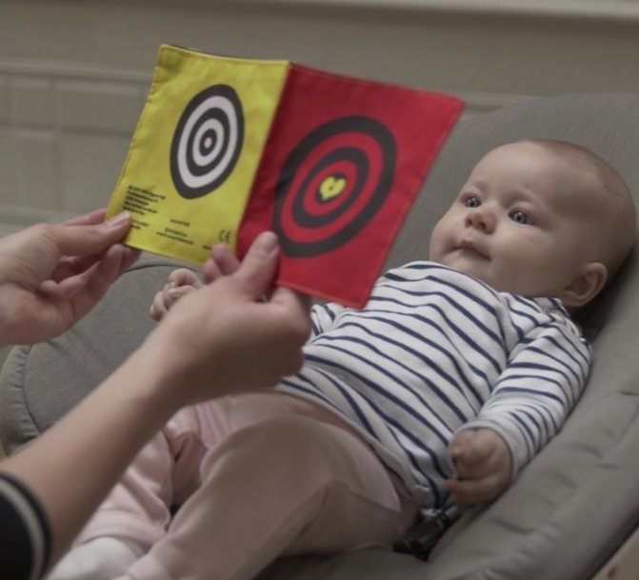
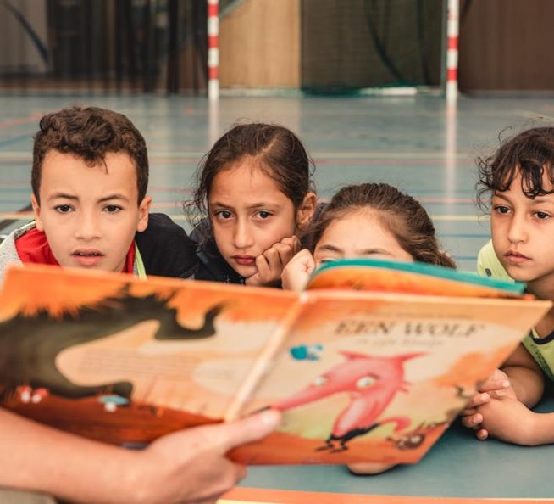
Waarom voorlezen?

Slide 7

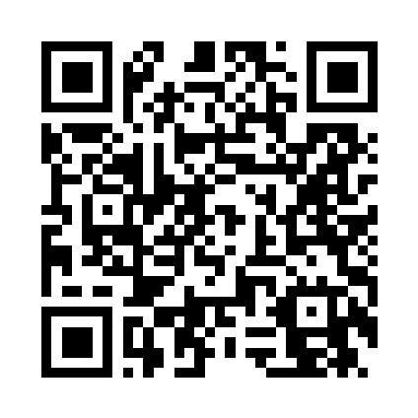
Wat is goed voorlezen voor jou?

Slide 8
Interactief voorlezen!

Slide 9
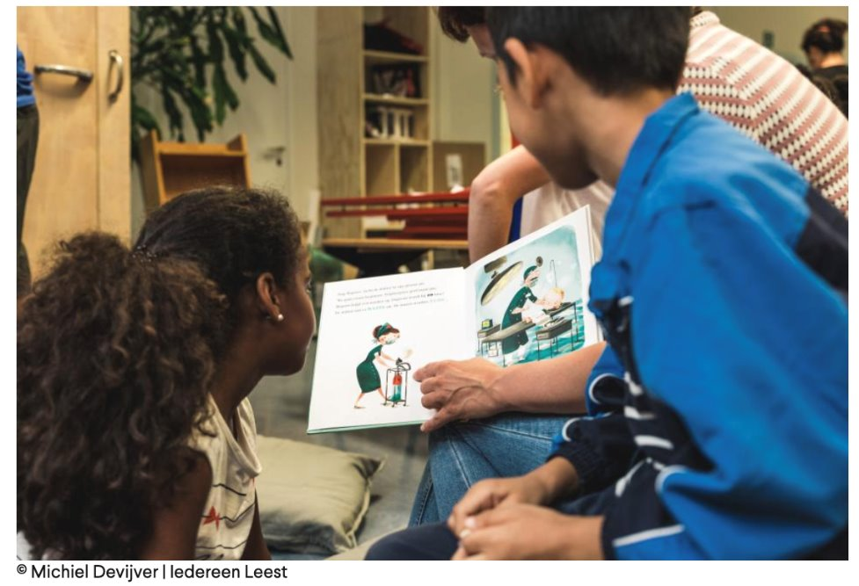
Interactief voorlezen
Een taalstimulerende aanpak die zowel voor, tijdens als na het voorlezen interactie promoot tussen de voorlezer en de kinderen en tussen kinderen onderling (Mol et al., 2009; Vanparys et al., 2024)

Slide 10
Voorlezen
Voorlezen als fijne en effectieve manier om in te zetten op taalvaardigheid en woordenschat (Bus et al., 1995; Luo et al., 2014; Palmer et al., 2001; Simsek & Erdogan, 2015)
Wiskundige vaardigheden
Brede blik op de wereld
Ontwikkelen van sociale en emotionele vaardigheden
Ondersteunen van de fantasie
Ontspanning
…
Grootste effecten door interactief voorlezen (e.g., Mol et al., 2008; Mol et al., 2009; Zucker et al., 2013)

Slide 11
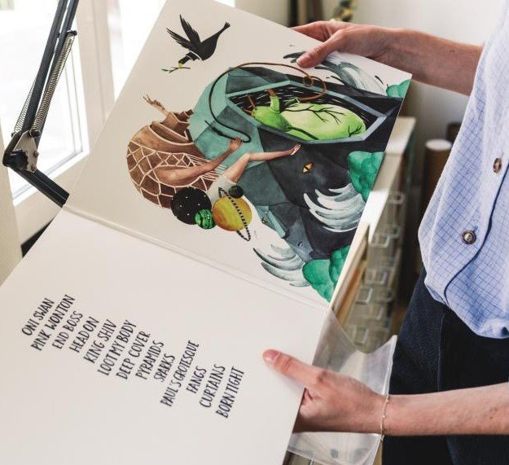
Interactief voorlezen
Belang van een structurele opbouw​
​
Voor-fase: Bereid de kinderen voor op wat komt​
Tijdens-fase: Lees de tekst voor en ga erover in gesprek​
Na-fase: Maak ruimte voor een nabespreking

Slide 12
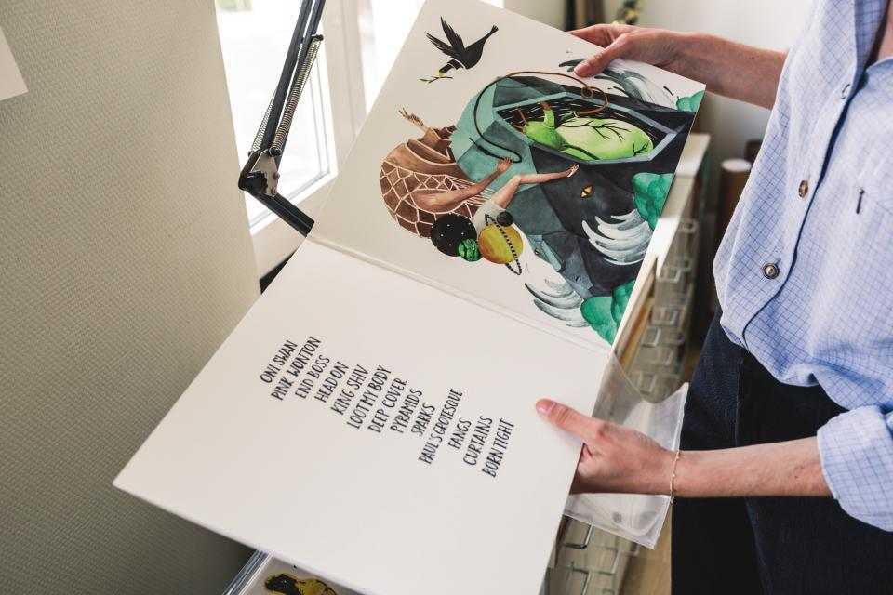
Voor
Kinderen voorbereiden op het verhaal.
Vragen stellen
Van gedachten wisselen
Voorspellingen maken
…

Slide 13
Voor
Waarover denken jullie dat dit verhaal zal gaan?
Wat zien jullie op de kaft van het boek?

Slide 14
Tijdens
Het verhaal voorlezen rekening houdend met kenmerken van effectief interactief voorlezen.

Slide 15


Slide 16
Na
Nabespreking van het verhaal
In eigen worden herhalen (verhaalbegrip)
Mening geven
Onderwerp bespreken
Vervolg bedenken
…

Slide 17
Na
Hoe denken jullie dat X zich hierbij voelt?
Hebben jullie zelf al eens zo iets meegemaakt?
Hadden jullie verwacht dat het verhaal zo zou lopen?

Slide 18
Onderzoek naar IV: Effecten
Algemene geletterdheid
Woordenschatwikkeling (expressief en receptief)
Leesvaardigheid
Luistervaardigheid
Gesproken en geschreven taal (en de verbinding tussen beiden)
Minimumdoelen

Slide 19
Voorlezen en woordenschatontwikkeling

Slide 20
Woordenschat en tekstbegrip
Tekst met 70% gekende woorden (= tekstdekking 70%)
We moeten -, zei een - uit Singapore tegen -. We hebben geen - meer. Singapore is maar een klein - met een sterk - -. We - met - - dat we niet anders kunnen. - - ik - een huis met een - aan beide -, het - er -. Voor de - mensen is dit nog - de - - van -, maar dat is een niet meer te - - geworden.

Slide 21
Woordenschat en tekstbegrip
Tekst met 90% gekende woorden (= tekstdekking 90%)
We moeten omhoog, zei een - uit Singapore tegen me. We hebben geen - meer. Singapore is maar een klein eiland met een sterk groeiende bevolking. We - met zo'n ruimtegebrek dat we niet anders kunnen. - - ik wil iedereen een huis met een tuin aan beide zijden, het liefst er -. Voor de - mensen is dit nog steeds de ideale wijze van wonen, maar dat is een niet meer te - - geworden.

Slide 22
Woordenschat en tekstbegrip
Tekst met 100% gekende woorden (= tekstdekking 100%)
We moeten omhoog, zei een architect uit Singapore tegen me. We hebben geen ruimte meer. Singapore is maar een klein eiland met een sterk groeiende bevolking. We kampen met zo'n ruimtegebrek dat we niet anders kunnen. Net zoals ik wil iedereen een huis met een tuin aan beide zijden, het liefst eromheen. Voor de meeste mensen is dit nog steeds de ideale manier van wonen, maar dat is een niet meer te realiseren droom geworden.
→ Woordenschatkennis van 95 – 98% nodig

Slide 23
Woordenschat
15% van de Vlaamse kinderen onvoldoende taalvaardig bij overgang kleuter-lager (Education in Flanders, 2022; Loman et al., 2021) ​
Woordenschat als basiselement​ (cfr. Kennisrijk curriculum)
Groot effect van interventies op scholen gericht op woordenschat ​ (Marulis & Neuman, 2010)
Belang van expliciete woordenschatinstructie (Butler et al., 2019)​

Slide 24
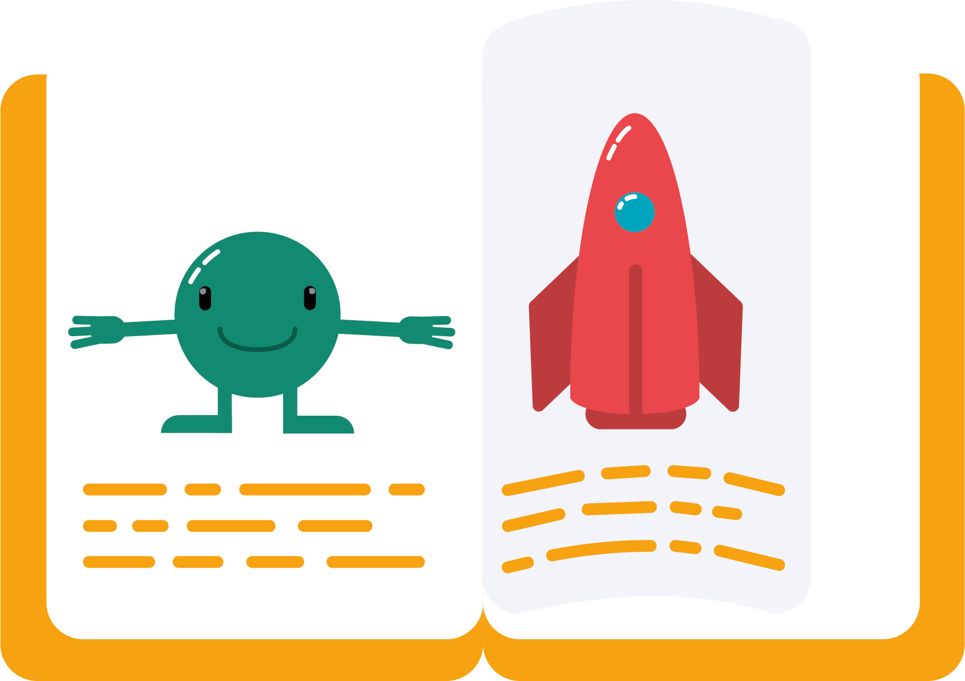
Woordenschat
Essentiële bouwsteen voor communicatie
Vroeger: kwantitatief - aantal woorden
Nu: kwalitatieve manier - diepe woordkennis
Rijke representaties
Woord in meerdere contexten gebruiken
Schoolsucces gekoppeld aan diepe woordkennis
Basis voor leesbegrip
Relatie tussen lezen en woordenschat is tweerichtingsverkeer cognitive load bij decoderen

Slide 25
Expliciete woordenschatinstructie
5 basiselementen (Wasik et al., 2016)
Expliciete definitie van het woord
Herhaling
Betekenisvolle context (zoals prentenboek/tekst)
Werken in de zone van de naaste ontwikkeling (Vygotsky)
Mogelijkheid om de woorden zelf te gebruiken (interactieve aspect)

Slide 26
IV en woordenschatontwikkeling
Geschikte context voor woordenschatinstructie​
Rijke talige context met nieuwe woordenschat (Wasik et al., 2016)​
Gecontextualiseerde ervaringen met die nieuwe woordenschat (Goldin-Meadow et al., 2014; Wasik et al. 2016). ​
Actief verwerken van nieuw geleerde woordenschat (Wasik et al., 2016)​
Directe feedback op gebruik van nieuwe woorden (Tamis-LeMonda et al., 2014) ​
​
Grootste effecten gevonden op vlak van expressieve/productieve woordenschat ​ (Dowdall et al., 2020; Gonzales et al., 2014)

Slide 27

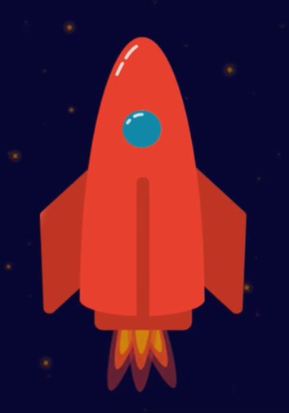
Lees me voor, leer me woorden
Design
n = 240 kinderen
Target Expressive Vocabulary test (TEVOC test)​
Animated GIFs​
​
Analyses​
Repeated measures ANOVA en ANCOVA analyses​
Algemene interventie-effecten​
Leerling- en woordkenmerken

Slide 28
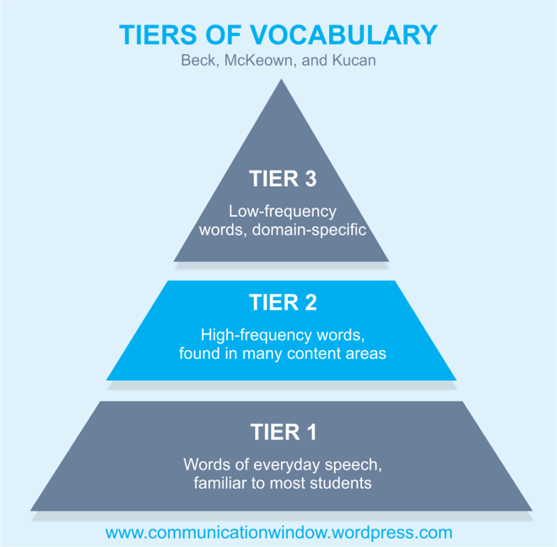
IV en woordenschatontwikkeling
Domeinspecifieke woorden / themawoorden
Veelvoorkomende woorden
Basiswoorden

Slide 29
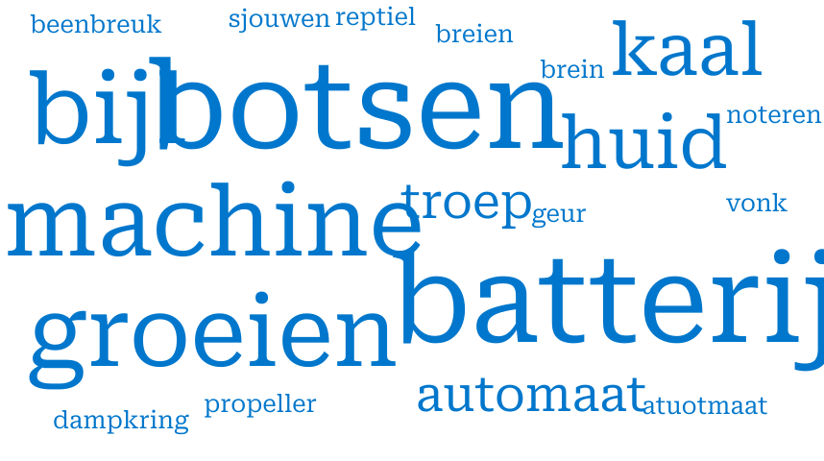
Lees me voor, leer me woorden
​Resultaten
Positieve effecten op woordenschat (doelwoorden)​
Ook op moeilijkere woorden en themawoorden​
Dit effect is blijvend op lange termijn​
Wederkerige relatie tussen woordenschat en andere taalvaardigheden
​
→ Woordenschat als hoeksteen voor taalverwerving tijdens voorlezen
​

Slide 30
Lees me voor, leer me woorden
Kinderen met andere thuistaal hebben lagere startscore​
EN halen minder voordeel uit de voorleesmomenten​
Kinderen met een bredere woordenschatbasis leren ook sneller nieuwe woorden​
= Mattheüsseffecten in woordenschatverwerving ​

Slide 31
Lees me voor, leer me woorden
IV in een onderwijscontext van toenemende diversiteit​
Specifieke uitdagingen en kansen ​
One size fits all aanpak heeft positieve effecten, maar vergroot de verschillen​
​
Inspelen op diversiteit binnen de leerlingengroep​
Preteaching van woordenschat (Ballance, 2018; Lawrence, 2014)​
= convergentie differentiatie (minimumdoelen)
​
Maximale potentieel van (interactief) voorlezen benutten voor alle leerlingen

Slide 32
In de klas
STAP 1: Kies een geschikte tekst of prentenboek
= aansluitend bij jouw leesdoel
• aantrekkelijke tekeningen;
• boeiende personages;
• een heldere verhaallijn met duidelijk plot;
• inhoud, woordenschat en tekeningen passend bij de groep
waaraan wordt voorgelezen.

Slide 33
In de klas
STAP 2: Selecteer doelwoorden
Selecteer niet te veel woorden
Kies bij voorkeur woorden die verschillende keren voorkomen.
Zorg voor variatie in de moeilijkheid van de woorden.
Selecteer verschillende soorten woorden
TIP: verwervingsleeftijd (Brysbaert et al., 2014)

Slide 34
In de klas
Stap 3: expliciete woordenschatinstructie VOOR het lezen
Cruciaal voor verhaalbegrip
Ga voorkennis na
Introduceer woordenschat
Peer-to-peer duiding
Pre-teaching waar nodig (convergente differentiatie)

Slide 35
In de klas
Stap 3: expliciete woordenschatinstructie TIJDENS het lezen
Definitie of omschrijving
Synoniem(en)
Verduidelijken a.d.h.v. inhoud
Verduidelijken a.d.h.v. afbeeldingen
Voorbeelden
Variatie, combinatie en herhaling
+ actief gebruik van de woordenschat

Slide 36
In de klas
Stap 3: expliciete woordenschatinstructie NA het lezen
Reflectie op de inhoud en verhaallijn
Herhaling van de woordenschat
Toetsing van de woordenschat

Slide 37
Voorlezen en de nieuwe minimumdoelen

Slide 38
Minimumdoelen Nederlands
Focus: Rijke taal- en kennisbasis
Verwerven van diepe woordenschat
Opbouwen van brede achtergrondkennis (wereldkennis)
Integratie van lees-, luister- en spreekvaardigheden
→ Voorlezen als motor

Slide 39
Minimumdoelen Nederlands
3e KLEUTER
Spreken, presenteren en vertellen
1.1.1 De kleuters kunnen rijm herkennen, rijmwoorden bedenken en woorden in klankgroepen verdelen (fonologisch bewustzijn).
Tekstbegrip
1. 1. 8 De kleuters kunnen verbanden leggen tussen voorgelezen teksten en hun vakspecifieke kennis en voorkennis.
1.1.9 De kleuters kunnen de belangrijkste gebeurtenissen uit een verhaallijn in eigen woorden navertellen.

Slide 40
Minimumdoelen Nederlands
3e KLEUTER
Mondelinge interactievaardigheden
1.3.9 De kleuters kunnen actief deelnemen aan mondelinge interactievormen zoals kringgesprekken, samen spelen, gesprekken met gekende volwassenen en hierbij de volgende interactiestrategieën toepassen:
- op een gepaste manier het woord nemen en vragen; - elkaar laten uitspreken; - inspelen op wat anderen zeggen; - standaardformules gebruiken bij het groeten, aanspreken, bedanken en vragen.

Slide 41
Minimumdoelen Nederlands
4e LEERJAAR
Tekstbegrip
1.1.7 De leerlingen kunnen verbanden leggen tussen teksten en hun vakspecifieke kennis en voorkennis. 1.1.9 De leerlingen kunnen verwoorden hoe de auteur denkt over het onderwerp van de tekst. 1.1.10 De leerlingen kunnen verwoorden hoe een tekst aansluit bij het leesdoel.
Taalsysteem en taalgebruik
Woordenschat
Taalsysteem (klanken, speling, grammatica)
Taalgebruik en taalwetenschap

Slide 42
Minimumdoelen Nederlands
6e LEERJAAR
Mondelinge interactievaardigheden
1.3.10 De leerling kan doelgericht en genuanceerd deelnemen aan mondelinge interactievormen zoals dialoog, discussie en groepsgesprek en hierbij de volgende interactiestrategieën toepassen:
voortbouwen op andermans ideeën;
verbanden leggen tussen verschillende standpunten;
argumenten bevragen en nuanceren;
met ondersteuning tot een conclusie komen.

Slide 43
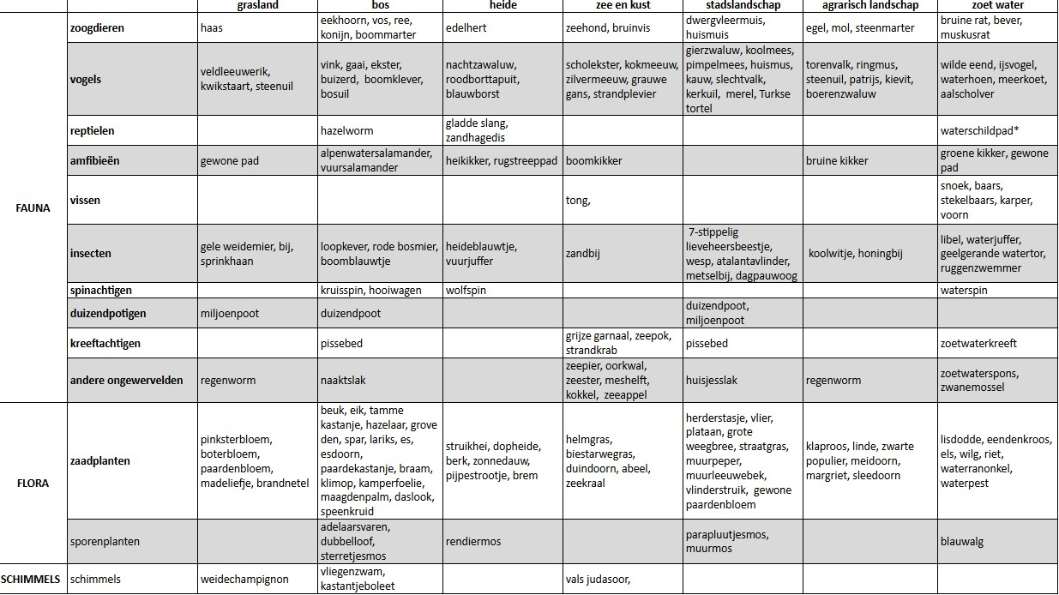
Minimumdoelen: breder
WETENSCHAP EN TECHNIEK
Organismelijsten: fauna en flora
Menselijk lichaam
Natuurkundige verschijnselen
…

Slide 44

Minimumdoelen: breder
AARDRIJKSKUNDE – 4e LEERJAAR
Topografie
Topografisch referentiekader
Weer en klimaat
Kenmerken van de aarde en haar atmosfeer

Slide 45
Aan de slag!

Slide 46
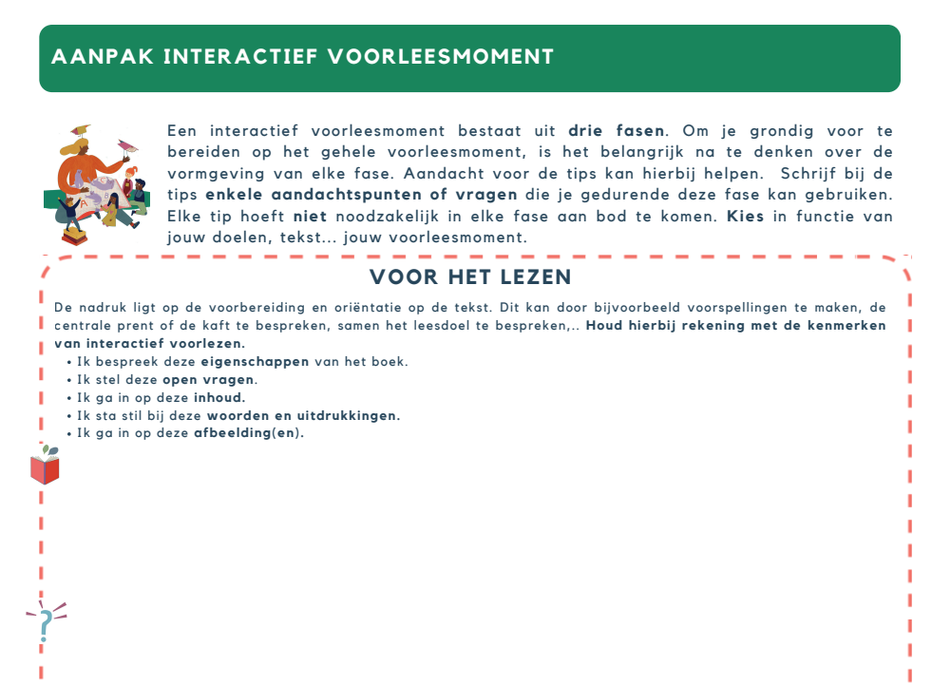
Aan de slag
Voorleesfiche

Slide 47
TAKE HOME MESSAGE

Slide 48
Wat moet je écht onthouden?
🎯
Interactief voorlezen versterkt woordenschat, taal en wereldkennis
Gerichte interactie en expliciete woordenschatinstructie maken het verschil
Zo wordt voorlezen een motor voor het behalen van de minimumdoelen

Slide 49
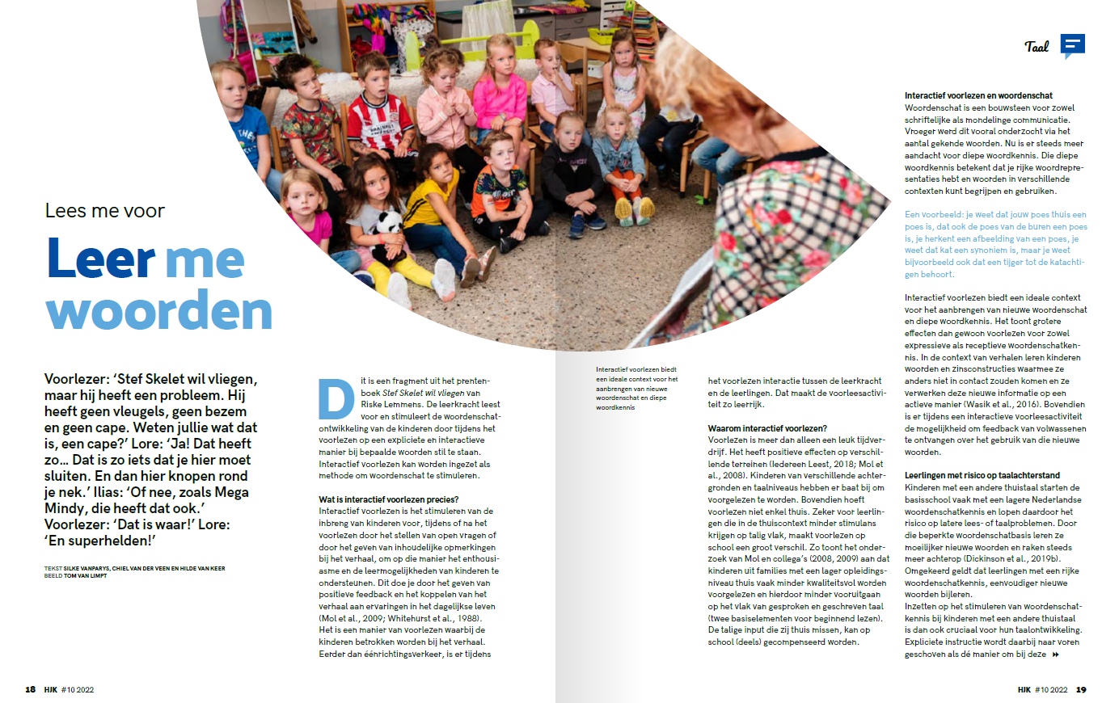
Meer lezen?
Artikel HJK
Artikel Fons
Iedereen Leest Academie
Doctoraatsproefschrift

Slide 50
